Slide 1
시각화 프로젝트
서울시 학교 체육시설 개방 현황 분석
장민혁
Notes:
시작하겠습니다. 저는 장민혁이구요. 이번 시각화 프로젝트 주제로는 서울시 학교 체육시설의 개방현황 데이터를 시각화 작업을 통해 분석해보았습니다.

Slide 2
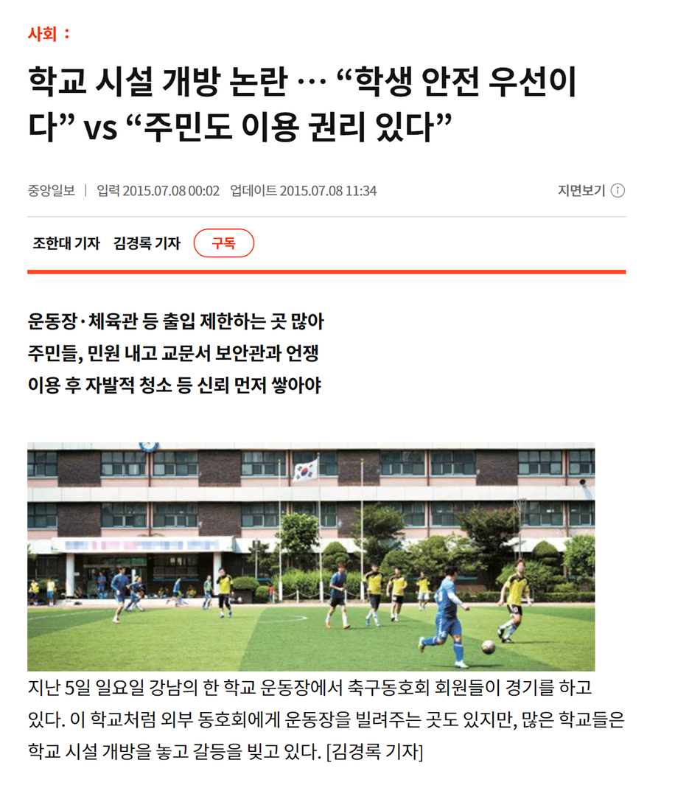
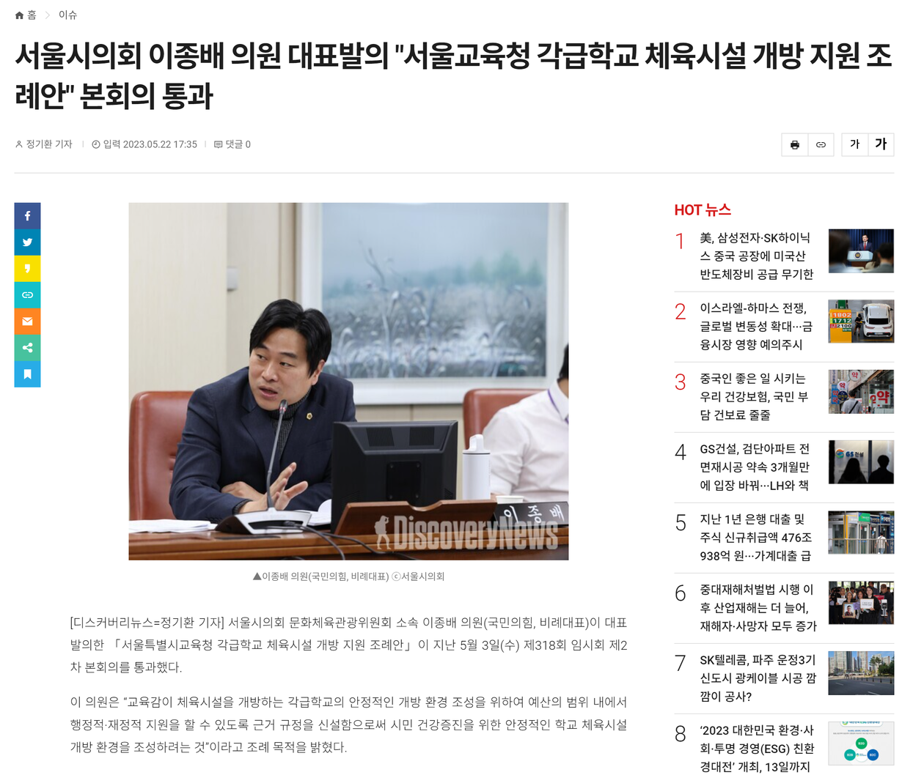
Notes:
주제 선정 배경: 날씨가 조금씩 쌀쌀해지면서 겨울이 되면 야외체육활동 어려움 실내체육시설 수요 증가. 배드민턴, 농구, 탁구 등 생활체육의 인기 높아지면서 (주거지역에서 접근성이 높은) 학교 체육 시설을 시민에게 개방하라는 요구가 높아지고 있습니다. 저도 학교 체육시설에서 종종 운동을 하는 편인데요, 왜 어떤 학교는 개방하고 안 하는지 궁금하기도 하고, 내 주변의 개방학교를 시각화 작업을 통해 조금 쉽게 찾아보고 싶었다.

Slide 3

학교 특징을 기반으로 하여 체육관 개방 여부를 다각도에서 분석해보는 작업을 수행한다
분석 목표
Pandas, matplotlib, plotly, folium 등 다양한 도구를 활용하여 시각화 작업을 수행한다

Slide 4
데이터 수집
전처리
분석 절차
분석
시각화

Slide 5
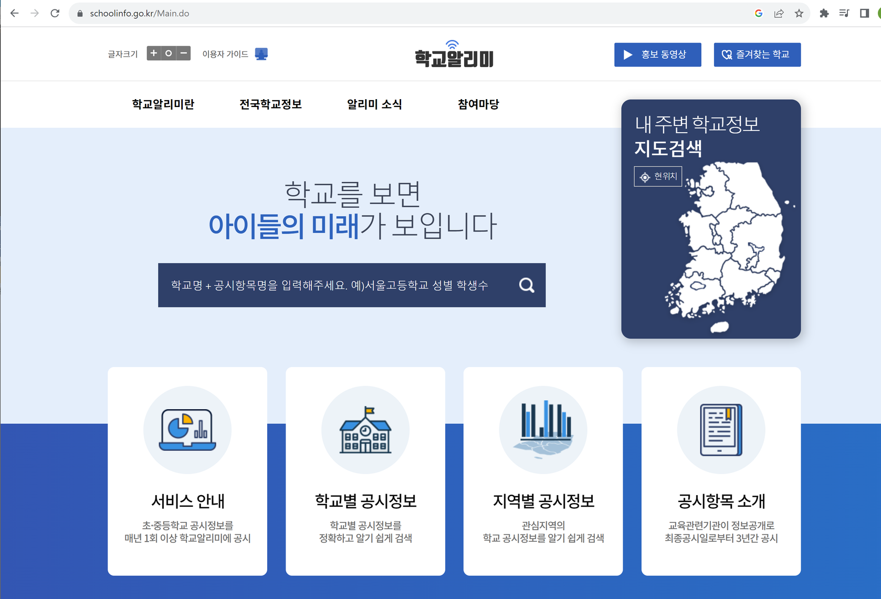
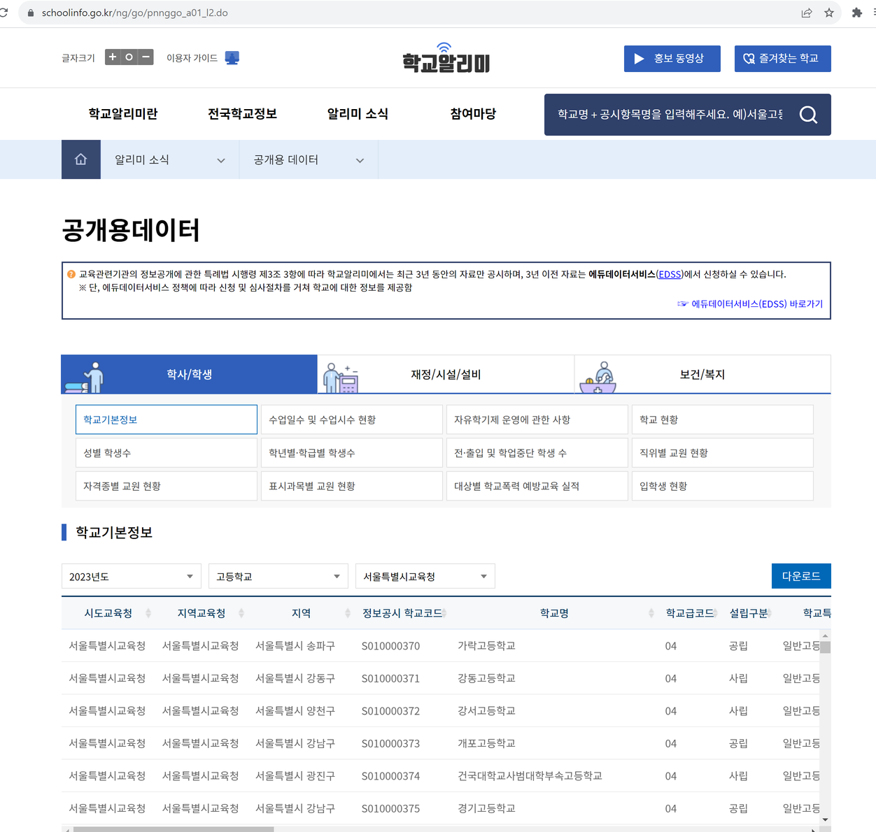

Slide 6






데이터 분석 환경 및 도구

Slide 7
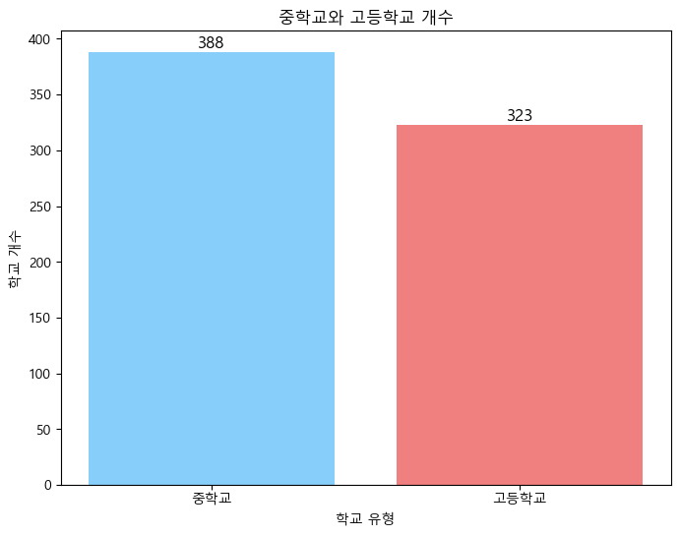
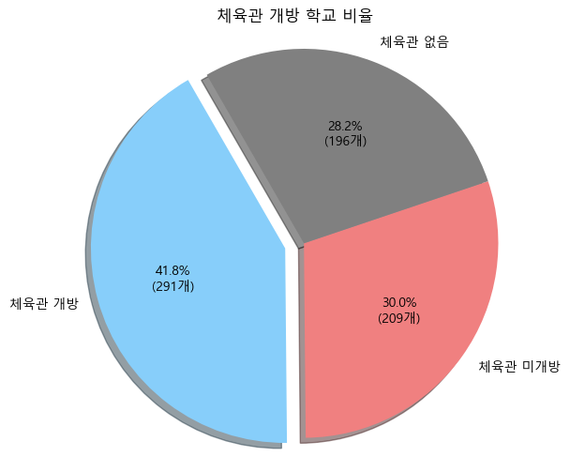
전체 체육관 개방 비율

Slide 8
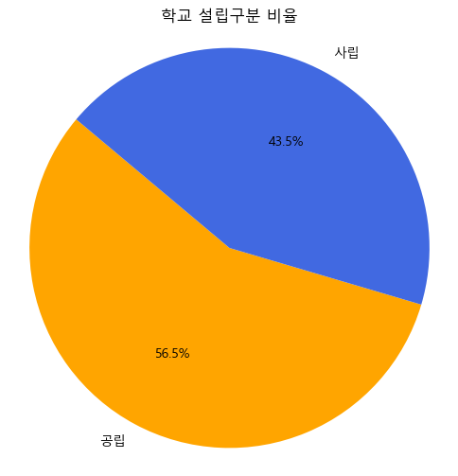
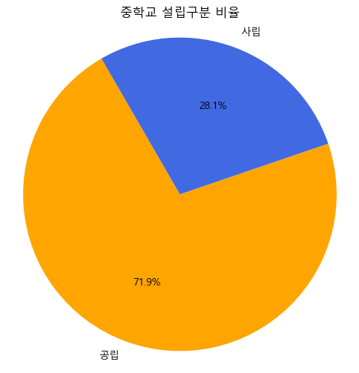
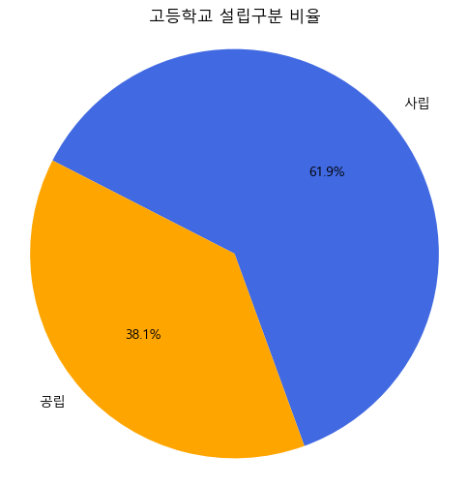
설립 구분에 따라 분석하기

Slide 9
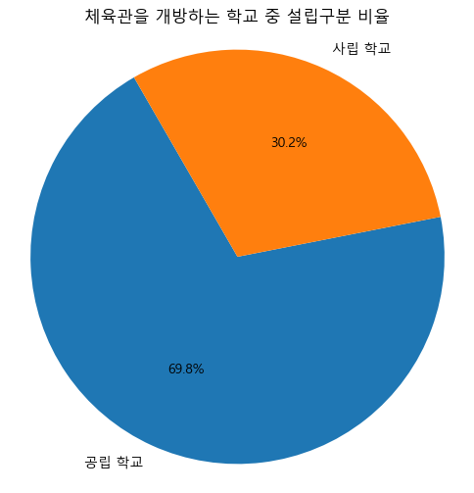
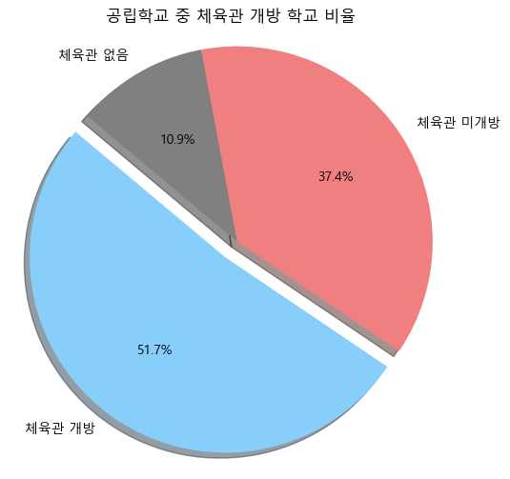
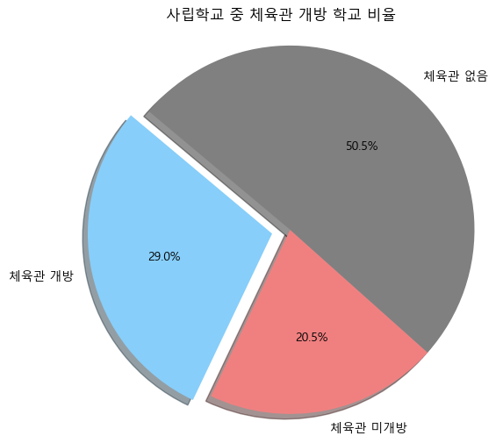
설립 구분에 따라 분석하기

Slide 10
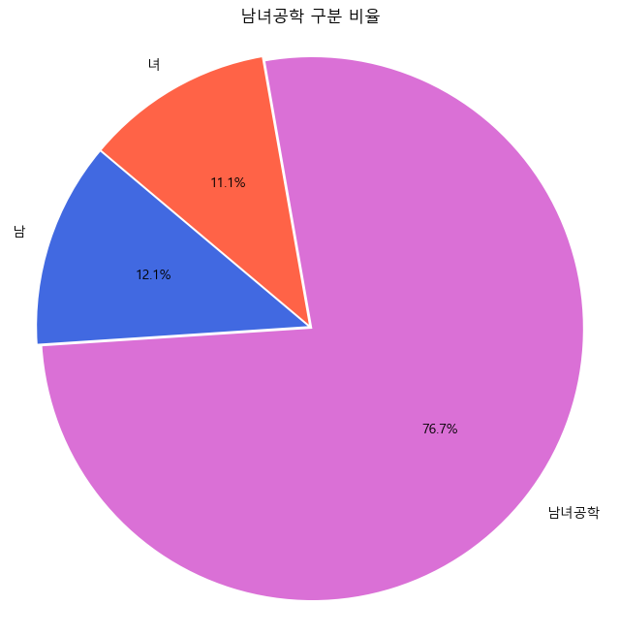
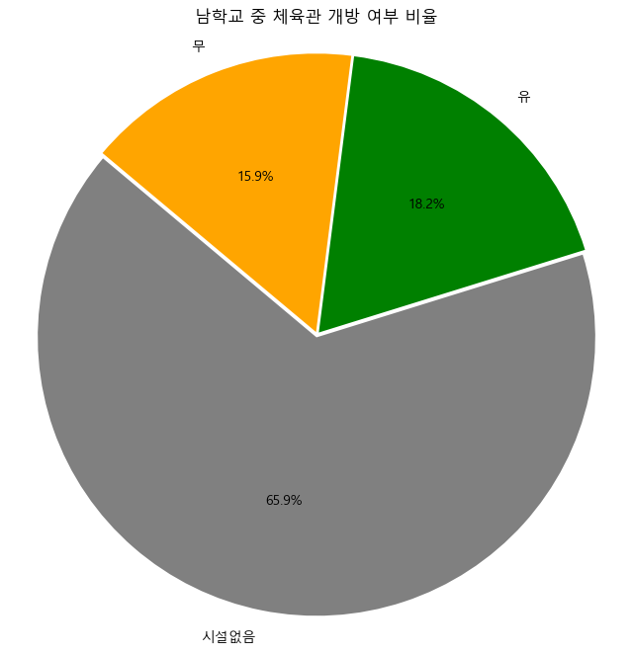
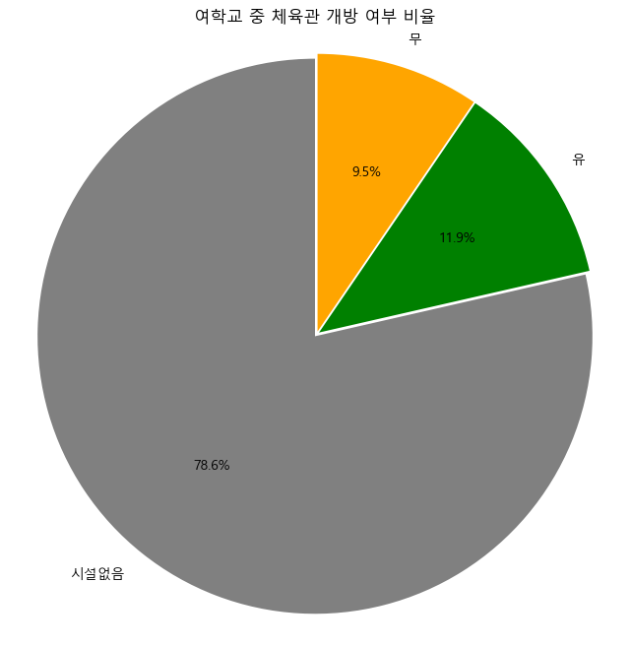
남녀공학 구분에 따라 분석하기- 중학교

Slide 11
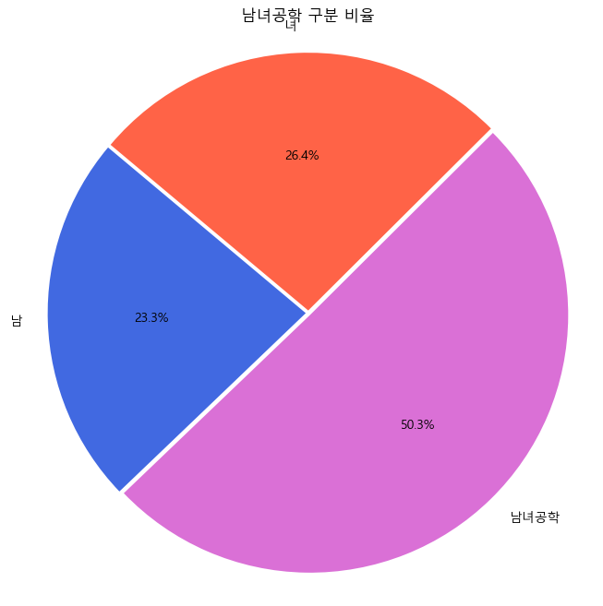
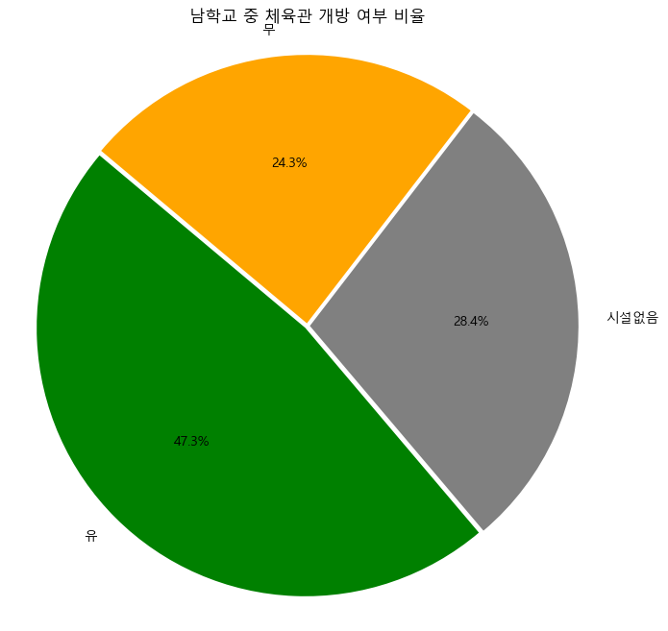
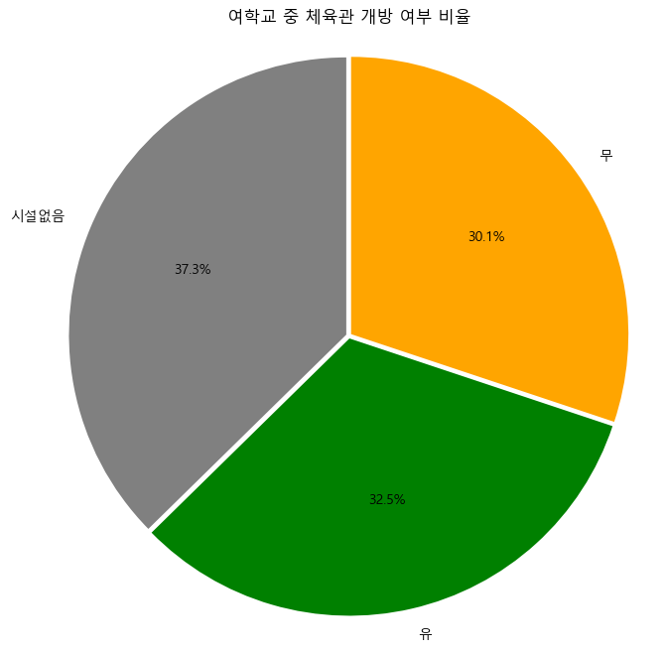
남녀공학 구분에 따라 분석하기- 고등학교

Slide 12
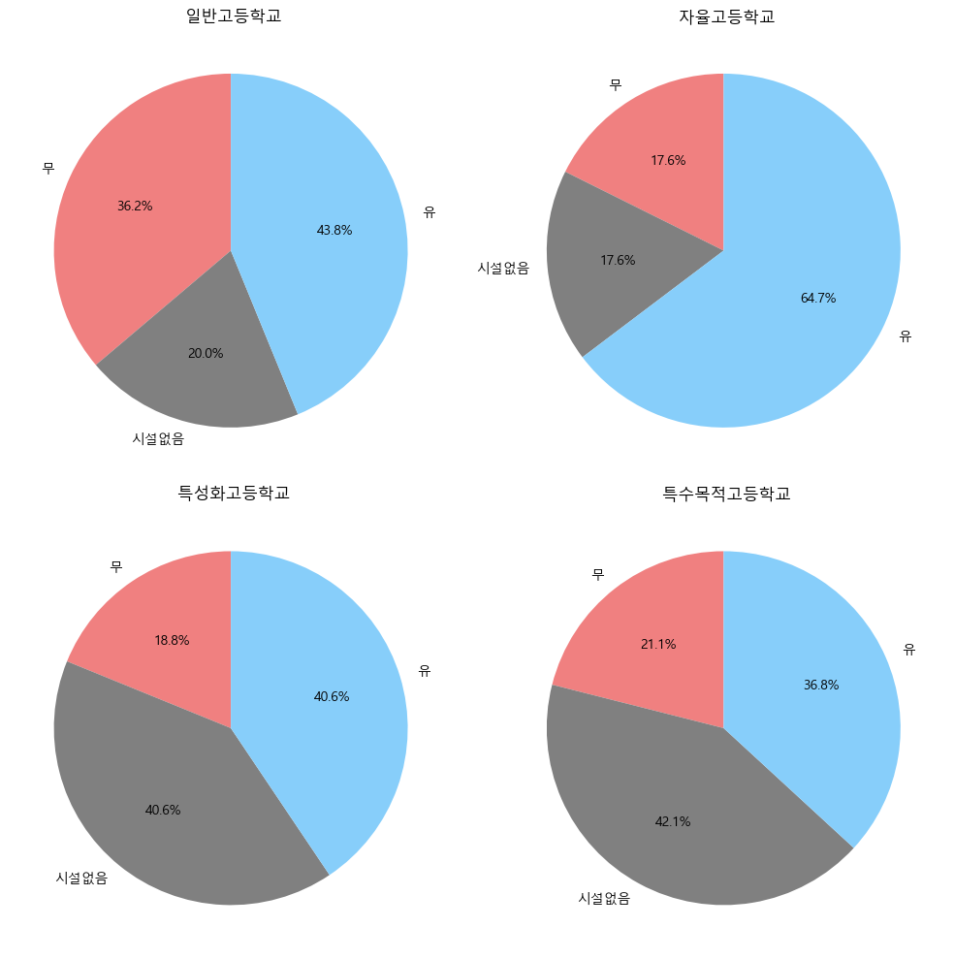
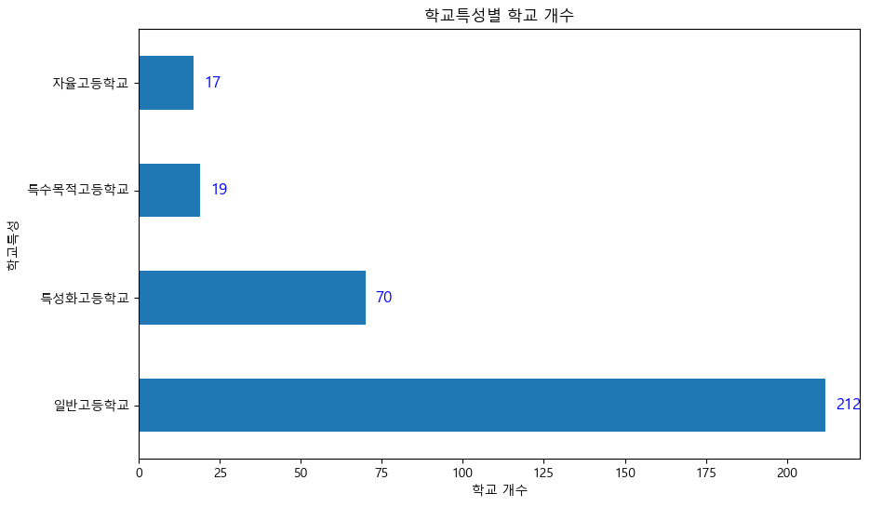
학교특성에 따라 분석하기- 고등학교

Slide 13
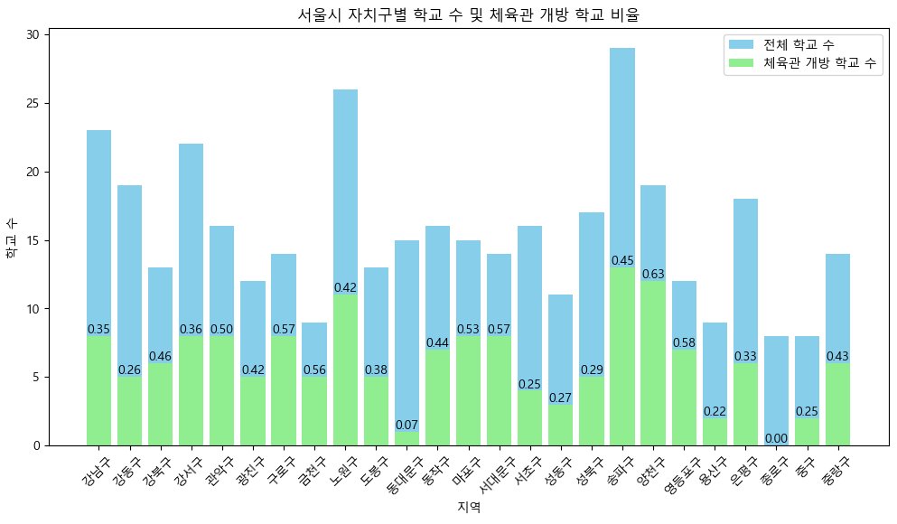
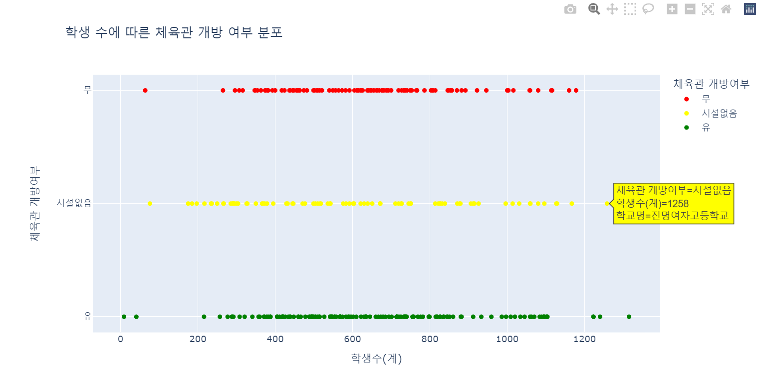
지역에 따라 분석하기

Slide 14
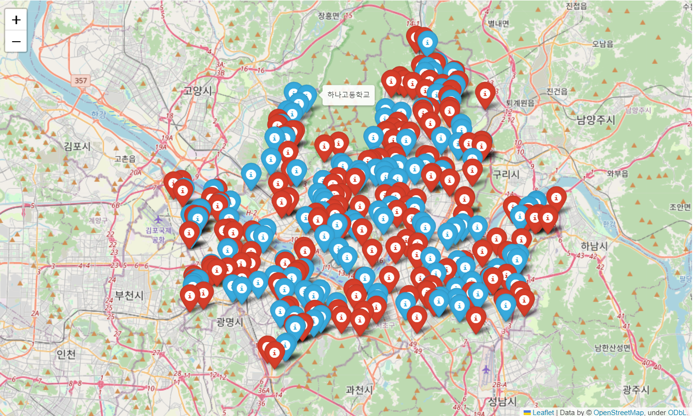
Folium을 활용한 시각화 작업 수행하기

Slide 15
다양한 변수의 영향을 받을 수 있는 주제 선정으로 인해 데이터 선별과 수집에 어려움을 겪음
인구, 시대별 개방률의 변화, 인근 공공 체육시설의 영향 등
마무리
기술적 숙련도 및 시간부족
인터랙티브 시각화, 상관 분석 등 시도

